Slide 1
Olá, pessoal.
Construindo aplicativos seguros

Slide 2
Nós queremos nossos apps mais seguros.
Mas temos notado uma escalada de problemas de segurança.

Slide 3
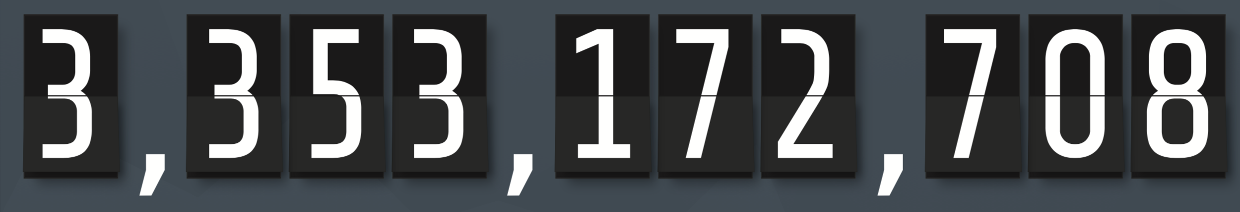
Registros vazados no primeiro semestre de 2018

Slide 4
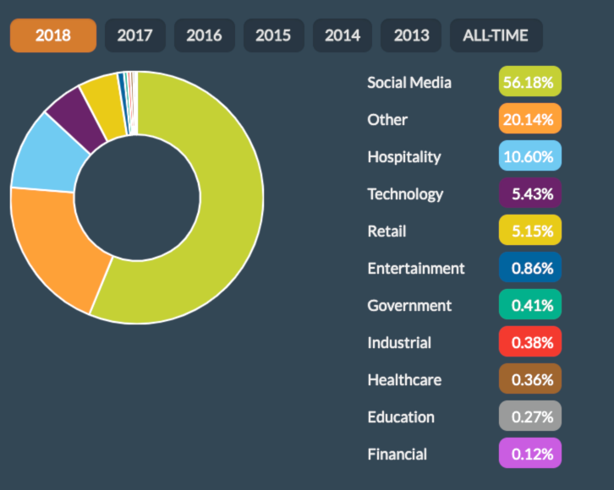
Registros vazados no primeiro semestre de 2018

Slide 5

Por que isso acontece?

Slide 6

Por que isso acontece?

Slide 7
#whoami
João Pimenta
Arquiteto de segurança
Pentester de apps
Pesquisador de segurança
Jazz

Slide 8
Além da cereja do bolo e do Forrest
Crescimento exponencial de dados e acesso à internet
O mercado da desinformação
“Segurança inviabiliza o produto”
“Terminamos o produto, agora vamos investir em segurança!”

Slide 9


Aonde isso nos leva?
Vamos ver…

Slide 10
Chave de API hardcoded

Slide 11
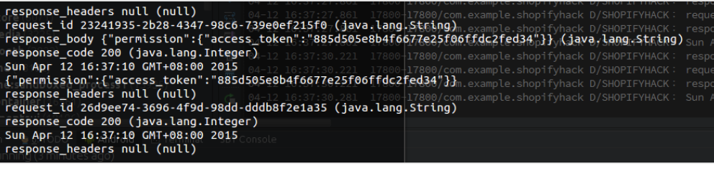
Informação sensível em log

Slide 12
Informação sensível em log

Slide 13
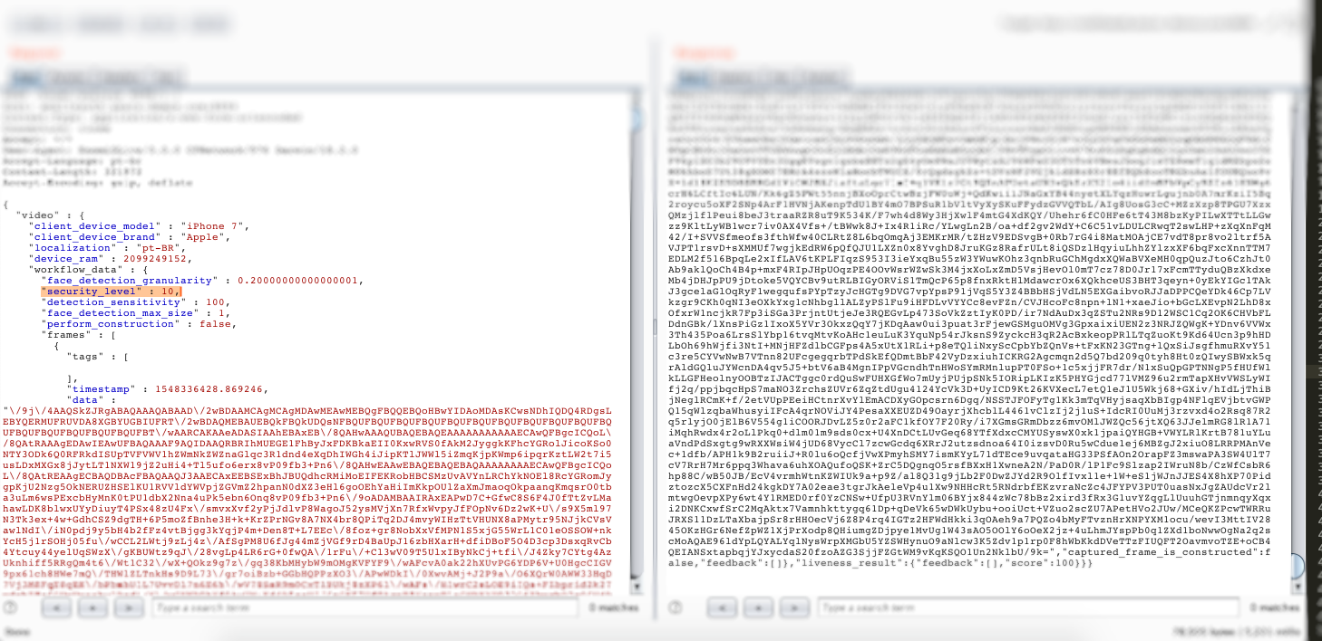
Autenticação insegura

Slide 14
Autenticação insegura

Slide 15
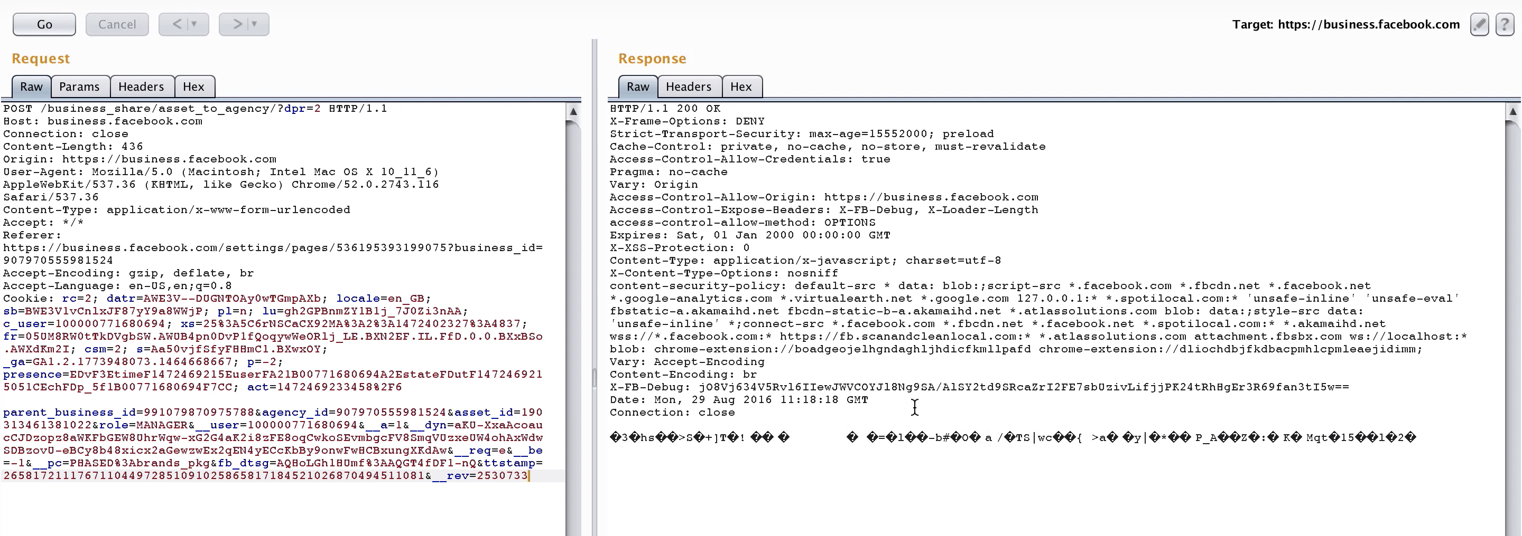
Insecure Direct Object References
Reportada por Arun Sureshkumar

Slide 16
Insecure Direct Object References
Reportada por Arun Sureshkumar

Slide 17
Qual nosso papel?

Slide 18


Me pague a segurança!
Sec
Dev

Slide 19

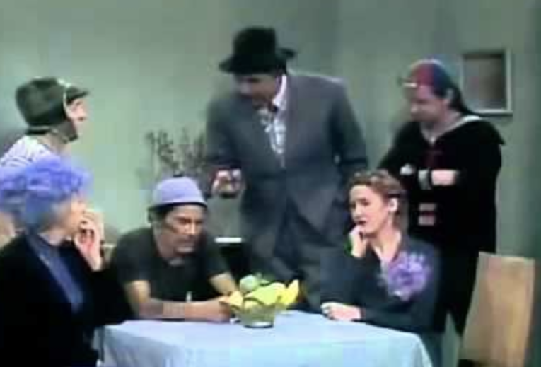
Se comunicar, integrar a segurança.
Designer
AM
PO
Sysadmin
Dev
Sec
Notes:
- Haverá atritos, pessoas felizes, preocupadas, nervosas…

Slide 20
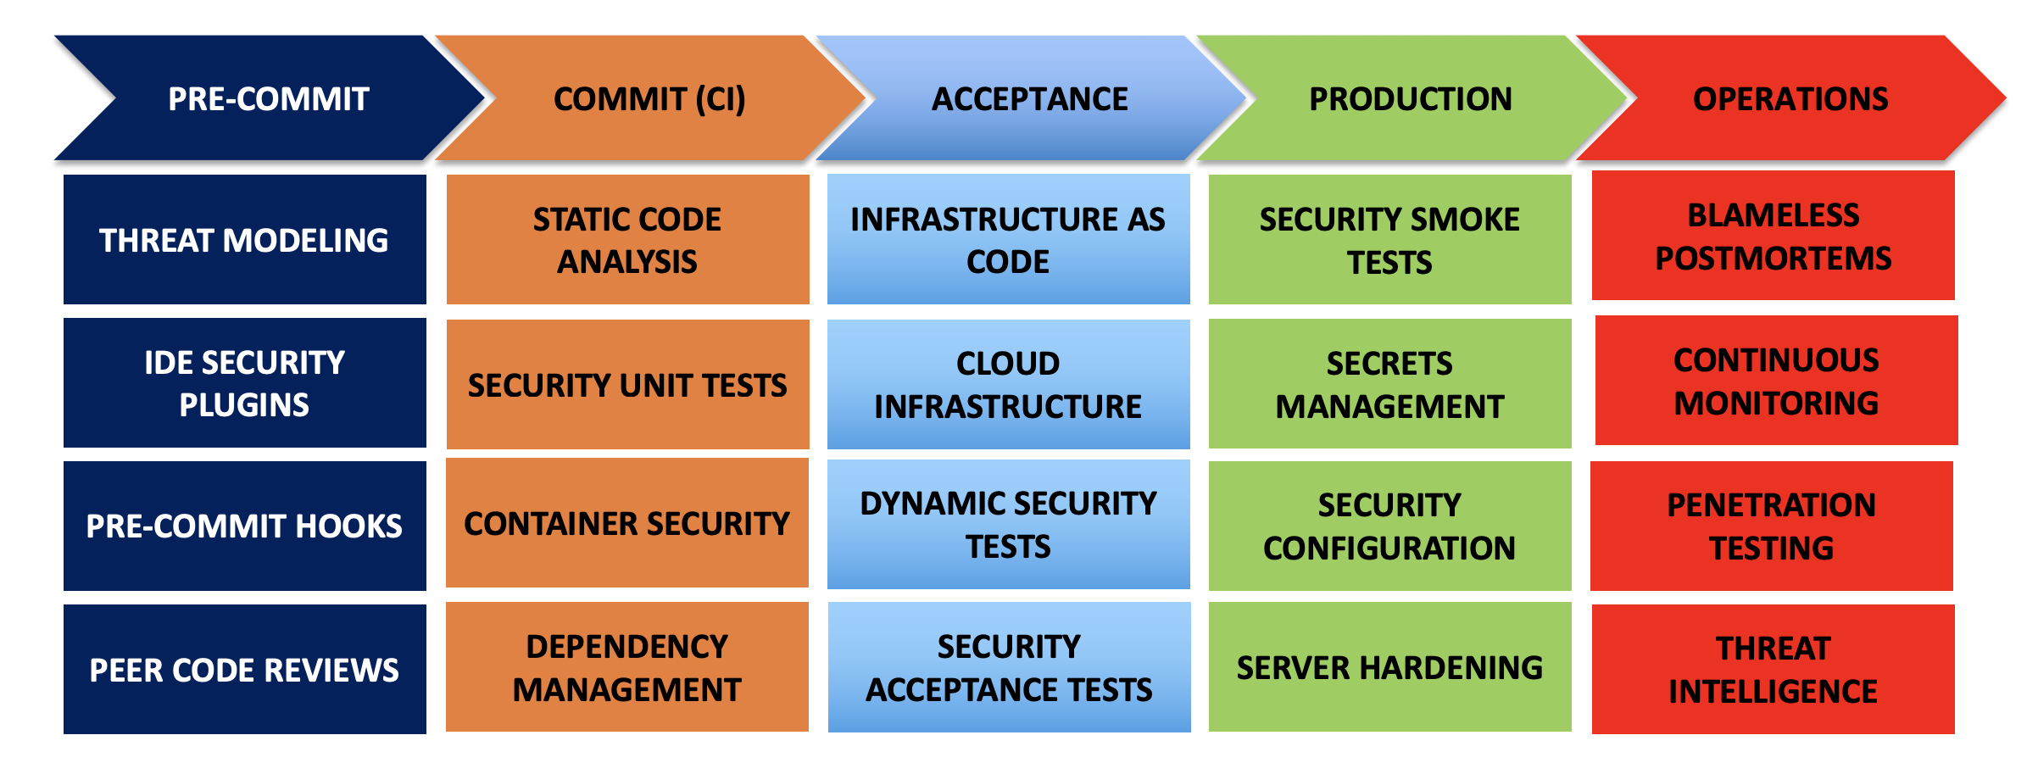
Segurança desde a concepção

Slide 21
Dificultar a vida do atacante
Ofuscação do código;
Antitamper;
Antidebug;
Antihooking;
Antiemulador;
Antiroot/Jailbreak;
SSL Pinning;
Criptografar e assinar Payload (RSA + AES).

Slide 22
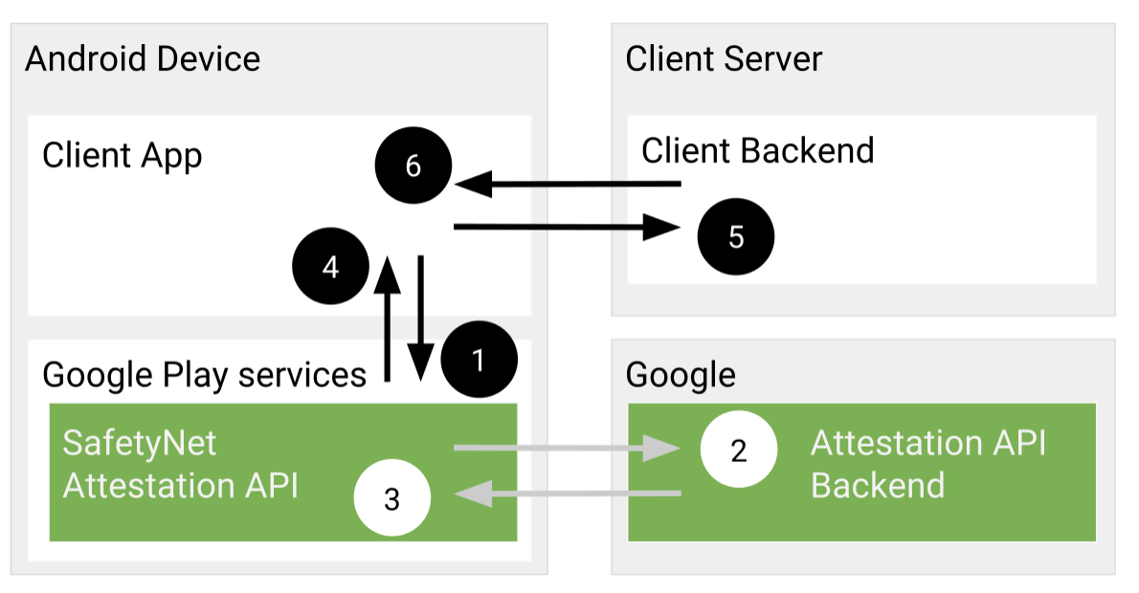
SafetyNet Attestation API
A API SafetyNet Attestation recebe uma chamada do seu aplicativo incluindo um nonce.
O serviço SafetyNet Attestation avalia o ambiente de runtime e requisita aos servidores do Google um resultado através de uma mensagem assinada.
Servidores do Google retornam uma mensagem assinada ao device para a SafetyNet attestation.
SafetyNet attestation retorna esses valores para o seu app.
Seu app encaminha para os seus servidores.
Seus servidores recebem a informação e utilizam para tomada de decisões de segurança.
https://github.com/googlesamples/android-play-safetynet/

Slide 23
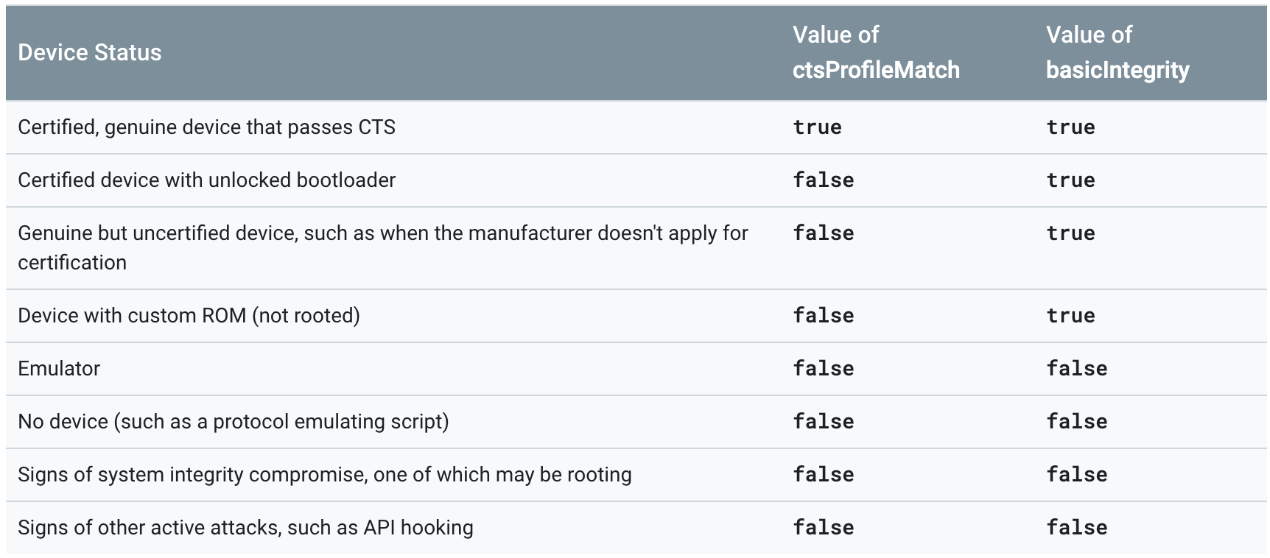
SafetyNet Attestation API

Slide 24
Segurança é colaborativa.
É uma jornada de construção.

Slide 25
Segurança é colaborativa.
É uma jornada de construção.
Obrigado!

Slide 26
Referências
https://blogs.sans.org/appsecstreetfighter/files/2018/10/DevSecOps_Exploring_Phase1-2.pdf
https://arunsureshkumar.me/index.php/2016/09/16/facebook-page-takeover-zero-day-vulnerability/
https://breachlevelindex.com/
https://developer.android.com/training/safetynet/attestation.html

